Slide 1
Televízna technika

Slide 2
Princíp televízneho prenosu
Podstatou televízneho prenosu je prenos vizuálnych aj zvukových správ prostredníctvom elektromagnetických vĺn.
Prenášať obraz na diaľku znamená:
určiť polohu obrazového elementu v rovine, jas a farbu obrazového elementu.
V rámci televízneho prenosu sa používa rozklad obrazu na obrazové body zoradené do riadkov - riadkovanie.

Slide 3
Realizácia televízneho prenosu
Vysielanie:
Premena optického signálu na elektrický signál.
Rozklad signálu na riadky a snímky.
Zosilnenie, doplnenie pomocnými signálmi.
Modulácia vf nosnej vlny.
Príjem:
Príjem elektromagnetickej vlny.
Premena na elektrický signál zodpovedajúci vizuálnej správe.
Skladanie obrazu do riadkov a snímok.

Slide 4
Televízna norma
Určuje všetky technické parametre obrazového signálu, spôsob jeho spojenia s nosnou vlnou a rozloženie všetkých signálov vyskytujúcich sa pri TV prenose vo frekvenčnom spektre.
Základné body TV normy:
625 riadkov v jednej snímke,
50 polsnímok za sekundu,
prekladané riadkovanie,
pomer strán obrazu 4:3,
polsnímková frekvencia 50 Hz,
riadková frekvencia 15 625 Hz = f_{r}
maximálna frekvencia obrazového signálu.6,5 MHz = f_{max},
minimálna frekvencia obrazového signálu 50Hz = f_{min}.

Slide 5
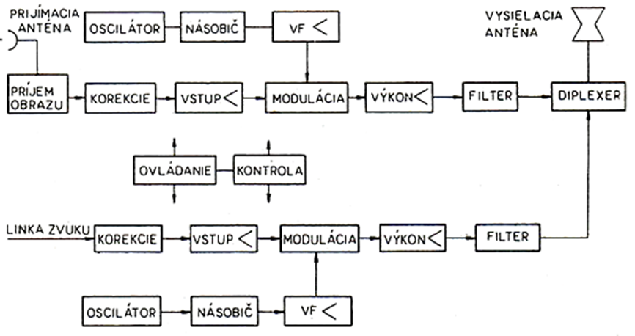
Televízny vysielač
Bloková schéma televízneho vysielača:

Slide 6
Televízny vysielač
Slúži na vysielanie signálu zosnímaného z kamery a upraveného v režijnom pracovisku vo forme elektromagnetickej nosnej vlny.
Predstavuje dva vysielače: na vysielanie obrazové­ho signálu a na vysielanie zvukového sprievodu.
Vysielač obrazového signálu pracuje s amplitúdovou negatívnou moduláciou a vysielač zvuko­vého sprievodu s frekvenčnou moduláciou.
Obidva vysielače napájajú spoločnú vysielaciu anténu pomocou združovaného zariadenia — diplexeru.

Slide 7
Bloková schéma televízneho vysielača

Slide 8
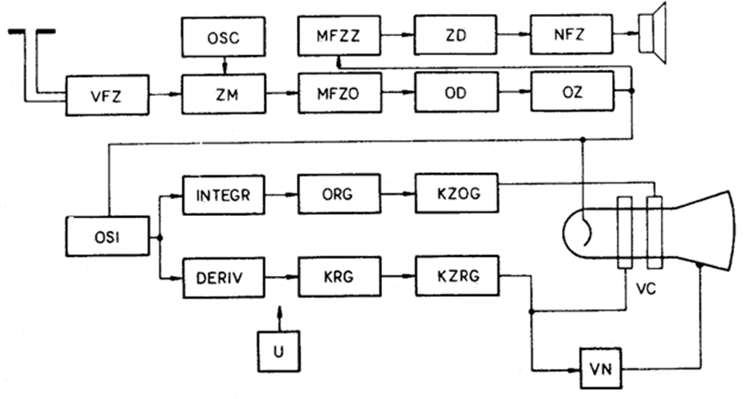
Televízny prijímač
Bloková schéma televízneho prijímača:

Slide 9
Televízny prijímač
Úlohou televízneho prijímača je prijať televízny obrazový aj zvukový signál a pomocou elektronických obvodov ho znova rekonštruovať na pôvodný obraz a zvuk.
Z antény sa privádza vf signál na vstupný vf zosilňovač v kaskádovom zapojení.
Po dostatočnom zosilnení sa privádza do zmiešavača, kde sa zmieša spolu so signálom z oscilátora tak, že vznikne zmiešaný signál s frekvenciou 38 MHz - tvorí nosnú frekven­ciu obrazového signálu, a s frekvenciou 31,5 MHz - je nosnou frekvenciou zvukového signálu.
Paralelný odber zvuku – zvuk sa odoberá hneď za zmiešavacom a ďalej postupuje celkom samostatne až do nf. zosilňovača.
Medzinosný spôsob získania zvuku - zvukový signál sa zosilňuje spolu s obrazovým signálom v medzifrekvenčnom zosilňovači sprostredkovacieho signálu a rozdelenie nastáva až pred (alebo za) zosilňovačom obrazového signálu.
Dnes sú moderné TV konštruované výlučne polovodi­čovými prvkami – jednoduchosť, úspora energie.

Slide 10
Farebná televízia
V ľudskom oku akýkoľvek farebný tón je možné vyvolať správnym zmiešaním len troch základných spektrálnych farieb:
Červenej farby
Zelenej farby
Modrej farby
Farebná televízia musí preniesť jas svetelného bodu, jeho farebný tón a sýtosť farby.
Z týchto dôvodov dodáva farebná televízna kamera na svojom výstupe tri napäťové signály U_{R}, U_{G} a U_{B}, ktoré zodpovedajú snímanej scéne v červenej, zelenej a modrej farbe.
Z týchto troch signálov sa vytvorí spoločný jasový signál U_{y}, ktorý je možné použiť pre čiernobiele televízory

Slide 11
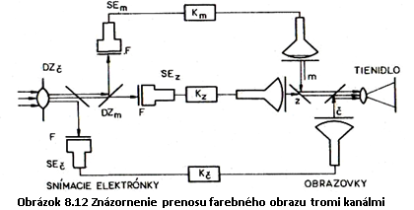
Princíp prenosu farebného obrazu
Prenos farebného obrazu pomocou troch snímacích prvkov (snímacia elektrónka, CCD polovodičový prvok):
Rozdelenie základných farieb na príslušný snímací prvok sa uskutočňuje pomocou dichroických zrkadiel (DZ).
Na výstupe každého snímacieho prvku sa vytvorí obrazový signál, zodpovedajúci príslušnej základnej farbe.

Slide 12
Prenosové sústavy
sústavy so striedaním farebných snímok (snímkový sled farieb)
sústavy so striedaním farebných riadkov (riadkový sled farieb)
sústavy so striedaním farebných bodov (bodový sled farieb)
Každá prenosová sústava si ako hlavnú požiadavku kladie požiadavku zlučiteľnosti.
Zlučiteľnosťou rozumieme skutočnosť, že šírka pásma jedného kanálu pre farebnú aj čiernobielu televíziu je rovnaká – možno pre ČB prijímač prijímať aj farebnú televíziu a naopak.
Zo známych sústav sú najviac rozšírené sústavy
americká NTSC
francúzka SECAM
nemecká PAL

Slide 13
LCD monitor
Je monitor, ktorého zobrazovacím prvkom je displej z tekutých kryštálov.
Zobrazovacia časť LCD monitora je zložená z kvapalných kryštálov, ich ovládacích elektród, polarizačných filtrov a zdroja svetla.
Obraz sa skladá z farebných alebo monochromatických bodov - pixelov zoradených pred zdrojom svetla.
Parametre:
rozmer, pomer strán,
rozlíšenie, doba odozvy,
kontrastný pomer, jas, pozorovací uhol,
vyhotovenie, výbava, ekologické hľadiská.

Slide 14
Výhody a nevýhody LCD monitorov
Výhody LCD monitorov:
úspora miesta, stabilný obraz (obraz sa neobnovuje ako u CRT obrazovkách),
nízka spotreba elektrickej energie,
žiadne negatívne žiarenie,
ostrý obraz a nízka hmotnosť
dlhá životnosť, väčšina ich parametrov sa v čase prakticky nemení.
Nevýhody LCD monitorov:
Pri zmene rozlíšenia na iné sa obraz javí ako neostrý,
Možnosť chybného pixelu – rušivý element
Časové oneskorenie

Slide 15
Televízna sústava NTSC
Používa sa v USA, Kanade, Mexiku a Japonsku.
Výhody:
dokonalá čistota prenosových princípov,
jednoduchosť prevedenia televízneho prijímača,
dobrá zlučiteľnosť z čiernobielou televíziou.
Nevýhody:
pri prevádzke vzniká určité farebné skreslenie –zmena farebného tónu a zmena farebnej sýtosti, ktorá sa mení pri zmene podmienok v prenosovom kanále,
obtiažnosť magnetického záznamu u videa.

Slide 16
Televízna sústava SECAM
Bola koncepčne rozpracovaná v rokoch 1956 až 1957 vo Francúzku.
Je známa i ako sústava postupne súčasná.
Výhoda:
zabránenie vzájomného ovplyvňovania sa farbonosných zložiek.
Nevýhody:
zložitejšia konštrukcia televízneho prijímača,
menší informačný objem farbonosného signálu, medziriadkové blikanie na vodorovných a šikmých rozhraniach sýtych farieb,
nutnosť striedania fáze farbonosnej vlny, ktorá sa mení o 180° v každom polsnímku.

Slide 17
Sústava PAL
Využíva a zdokonaľuje prenosové vlastnosti systému NTSC v aplikácii na európske normy a vhodne ich kombinuje s prenosovými princípmi sústavy SECAM.
Zo sústavy NTSC prevzala sústava PAL spôsob vytvárania prenosových signálov UY, UR-Y, UB-Y,
Zo sústavy SECAM prevzala sústava PAL princíp oneskorenia farbonosného signálu v dobe trvania jedného riadku, v dekódovacích obvodoch televízneho prijímača.
Je známych viac sústav systému PAL. PALS (PAL singl ), PALDL (PAL delay line), PALN (PAL new) a nový PAL plus.
Je v súčasnosti najrozšírenejšie kódovanie.

Slide 18
Sústava HDTV
Televízia s veľkou rozlišovacou schopnosťou oproti predchádzajúcim sústavám.
Zdvojnásobenie počtu riadkov na 1 250 so snímkovou frekvenciou 50 Hz.
Zmena pomeru strán z 4:3 na 16:9.
Vysiela sa digitálne.
Môže sa použiť ako jeden z formátov digitálnej televízie.

Slide 19
Digitálna televízia
Pre digitálnu televíziu sa v Európe používa systém DVB:
satelitný DVB-S,
káblový DVB-C ,
terestriálny (pozemný) DVB-T.
Káblová televízia - na sledovanie digitálnej TV je potrebný prijímač s demodulátorom DVB-C (ktorý mení digitálny signál na analógový) alebo digitálny televízor.
Pozemné vysielanie - signál k divákovi dostane prostredníctvom siete vysielačov a na konci reťazca je televízor s demodulátorom DVB-T.
Satelitné digitálne vysielanie – je potrebná
Parabolická anténa,
vonkajšia jednotka (frekvenčný konvertor) ,
vnútorná jednotka (set-top-box).
Signál nakoniec putuje do televízneho prijímača vybaveného príslušným tunerom.

Slide 20
Význam digitálnej televízie
Zvýšenie kvality obrazu a komfortu sledovania
Stabilita kvality obrazu aj zvuku
Možnosť vysielania HDTV
Viac programov na jednom kanáli
Doplnkové interaktívne služby – elektronický programový sprievodca
Možnosť hier, hlasovania, pripojenia k Internetu - webové stránky, emaily.
Možnosť interaktívnej komunikácie a služieb – elektronické bankovníctvo, elektronický obchod.

